Slide 1




Final Project Presentation
Nomor Kelompok: 9
Nama Mentor: Aditya Bariq Ikhsan
Nama:
Chairunisa Az Zahra Arifin
Oktaviani Nurlinda Sari
Machine Learning Class
Program Studi Independen Bersertifikat
Zenius Bersama Kampus Merdeka

Slide 2

Latar Belakang
Explorasi Data dan Visualisasi
Modelling
Kesimpulan
Daftar Isi
© 2022 Program Studi Independen Bersertifikat Zenius Bersama Kampus Merdeka
Notes:
Section list

Slide 3


Latar Belakang
PUT THE TOPIC HERE AS OVERHEAD
Pendahuluan
© 2022 Program Studi Independen Bersertifikat Zenius Bersama Kampus Merdeka
Notes:
Stopper or section title

Slide 4
Latar Belakang Project
Latar Belakang
Sumber Data: https://www.kaggle.com/datasets/barun2104/telecom-churn?datasetId=567482
Problem: classification
Tujuan:
Memprediksi dan mengelompokkan target columnn
Menganalisis untuk mendapatkan Interesting Insights dari data set, meliputi faktor-faktor apa saja yang memengaruhi Churn.
Mendapatkan model Machine Learning yang terbaik
Memberikan rekomendasi yang dapat dilakukan perusahaan untuk mengurangi Churn dari para pelanggan mereka.
© 2022 Program Studi Independen Bersertifikat Zenius Bersama Kampus Merdeka

Slide 5
Explorasi Data dan Visualisasi
PUT THE TOPIC HERE AS OVERHEAD
Explorasi Data dan Visualisasi
© 2022 Program Studi Independen Bersertifikat Zenius Bersama Kampus Merdeka
Notes:
Stopper or section title

Slide 6

Business Understanding
EDA and Visualization
Churn adalah pemutusan layanan jasa telekomunikasi oleh pelanggan atau perusahaan. Perusahaan lebih memutuskan mempertahankan pelanggan, karena dibutuhkan biaya lebih sedikit daripada mencari pelanggan baru.
Alasan utama mengapa customer churn rate penting adalah persentase pelanggan yang hilang tersebut sangat memengaruhi growth rate perusahaan.
Churn prediction bertujuan untuk memprediksi peluang seorang pelanggan untuk churn sebelum pelanggan tersebut benar-benar melakukannya, untuk menentukan strategi marketing yang tepat agar dapat menekan persentase customer churn.
© 2022 Program Studi Independen Bersertifikat Zenius Bersama Kampus Merdeka

Slide 7
Data Cleansing
EDA and Visualization
Dataframe shape terdiri atas 1 target colomn dan 10 feature colomn, dengan dimensi 3333 x 11.
Semua feature colomn tidak memiliki missing value
Datatype sudah benar yaitu 'int64' untuk kolom yang berisi bilangan bulat, tanpa desimal. Sedangkan, data type 'float64' adalah kolom yang berisi bilangan desimal.
Diketahui semua kolom merupakan kolom bertipe numerik, sehingga bisa saling dibandingkan.
© 2022 Program Studi Independen Bersertifikat Zenius Bersama Kampus Merdeka

Slide 8
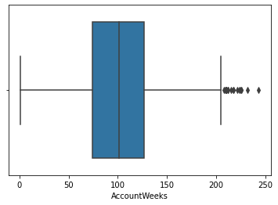
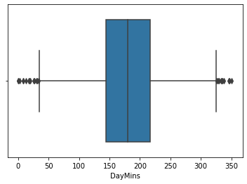
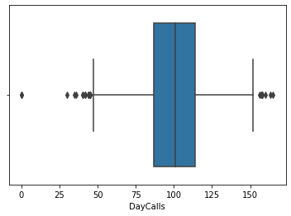
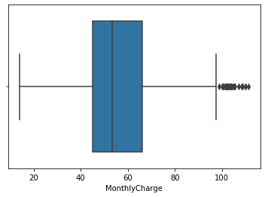
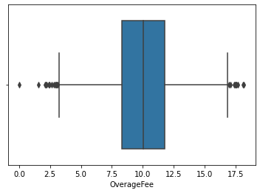
Data Cleansing
EDA and Visualization
Ditemukan Outliers
Maka dilakukan
Handling Outliers
with IQR
© 2022 Program Studi Independen Bersertifikat Zenius Bersama Kampus Merdeka

Slide 9
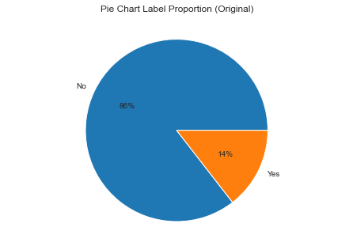
Exploratory Data Analysis
EDA and Visualization
Sebaran data secara mayoritas customer tidak melakukan Churn, dengan detail Churn sebanyak 14% dan No Churn sebanyak 86%.
© 2022 Program Studi Independen Bersertifikat Zenius Bersama Kampus Merdeka

Slide 10
Exploratory Data Analysis
EDA and Visualization
Imbalance menyebabkan output model awal overfitting, the model is more biased towards majority class. We apply imbalanced data handling techniques, we use resampling oversampling. We see their accuracy and recall results, the recall value of minority class has also improved. This is a good model compared to the previous one. Recall is great.
© 2022 Program Studi Independen Bersertifikat Zenius Bersama Kampus Merdeka

Slide 11
Modelling
PUT THE TOPIC HERE AS OVERHEAD
Modelling
© 2022 Program Studi Independen Bersertifikat Zenius Bersama Kampus Merdeka
Notes:
Stopper or section title

Slide 12
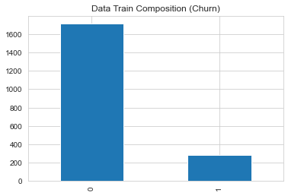

Classification Telecom Churn
Modelling
Metode train test split / cross validation
1. Before resampling
© 2022 Program Studi Independen Bersertifikat Zenius Bersama Kampus Merdeka

Slide 13
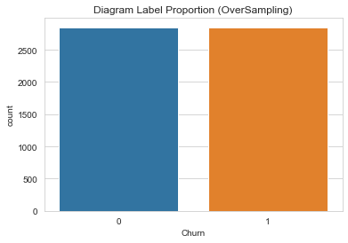
Classification Telecom Churn
Modelling
Metode train test split / cross validation
1. After resampling, teknik oversampling
© 2022 Program Studi Independen Bersertifikat Zenius Bersama Kampus Merdeka

Slide 14
Classification Telecom Churn
Modelling
Jenis model yang dicoba
1. Logistic Regression:
akurasi data train sebesar 75%, akurasi data set sebesar 75%
2. Decision Tree:
akurasi data train sebesar 96%, akurasi data set sebesar 96%
3. Random Forest:
akurasi data train sebesar 100%, akurasi data set sebesar 97%
4. Xgboost:
akurasi data train sebesar 91%, akurasi data set sebesar 89%
© 2022 Program Studi Independen Bersertifikat Zenius Bersama Kampus Merdeka

Slide 15
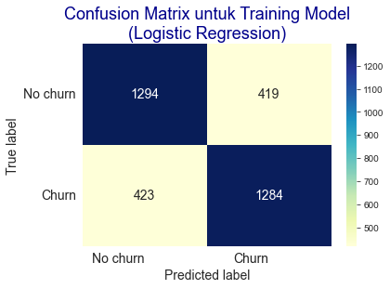
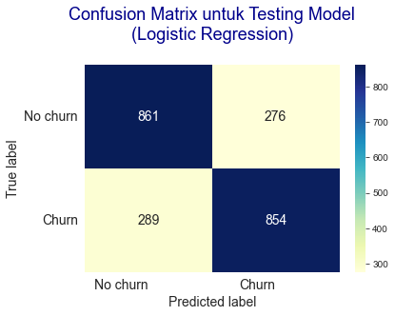
1. Logistic Regression
Modelling
© 2022 Program Studi Independen Bersertifikat Zenius Bersama Kampus Merdeka

Slide 16
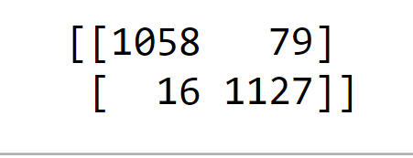
2. Decision Tree
Modelling
© 2022 Program Studi Independen Bersertifikat Zenius Bersama Kampus Merdeka

Slide 17
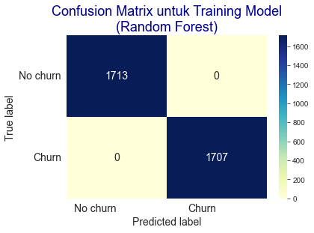
3. Random Forest
Modelling
© 2022 Program Studi Independen Bersertifikat Zenius Bersama Kampus Merdeka

Slide 18
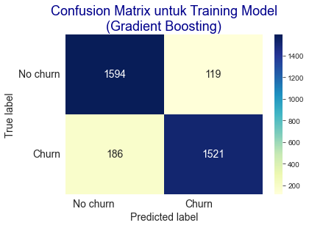
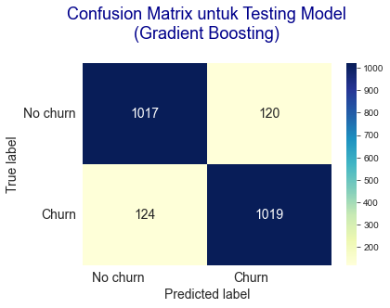
4. XGBoost
Modelling
© 2022 Program Studi Independen Bersertifikat Zenius Bersama Kampus Merdeka

Slide 19
Classification Telecom Churn
Modelling
Tindakan-tindakan untuk mencoba menambah akurasi model
1. Random forest hyperparameter tuning
menaikan 1% akurasi data test dari 97% menjadi 98%
Model final
Model yang baik adalah model yang mampu memberikan performa bagus di fase training dan testing model. Sehingga dapat disimpulkan model yang terbaik dari keempat model di atas adalah model dengan metode Random Forest.
Semua predictor kolom digunakan untuk pemodelan target kolom
© 2022 Program Studi Independen Bersertifikat Zenius Bersama Kampus Merdeka

Slide 20
Conclusion
PUT THE TOPIC HERE AS OVERHEAD
Conclusion
© 2022 Program Studi Independen Bersertifikat Zenius Bersama Kampus Merdeka
Notes:
Stopper or section title

Slide 21
Kesimpulan
Modelling
Hasil analisis tersebut menghasilkan strategi pengurangan pelanggan Churn berupa paket penawaran yang tepat sasaran dan sesuai kebutuhan pelanggan.
© 2022 Program Studi Independen Bersertifikat Zenius Bersama Kampus Merdeka

Slide 22

Terima kasih!
Ada pertanyaan?

